Slide 1
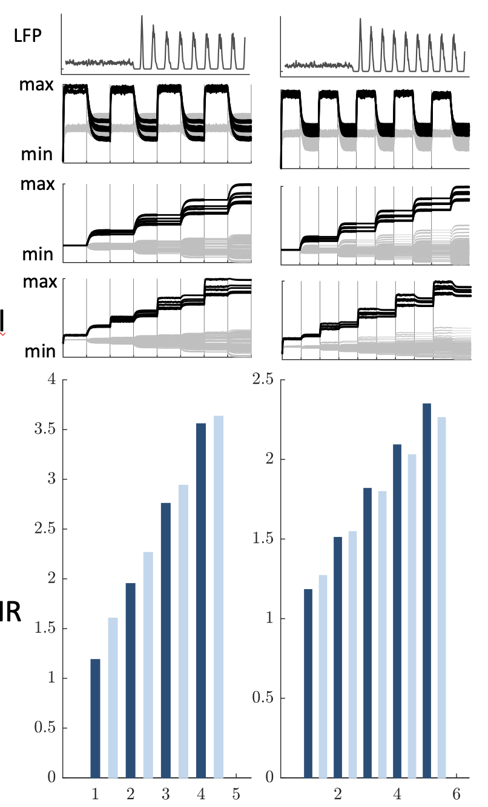
Tau=200
Fpre= U(45,55)
Fpost= 30
Tau=400
Fpre= U(45,55)
Fpost= 30
LFP
max
w
min
l
max
min
max
wl
min
SNR

Slide 2
Tau=200
Fpre= ~75
Fpost= 25
Tau=400
Fpre= ~75
Fpost= 25
Tau=500
Fpre= ~75
Fpost= 10
LFP
max
w
min
l
max
min
max
wl
min
SNR

Slide 3
Tau=600
Fpre= ~70
Fpost= 25
Tau=700
Fpre= ~70
Fpost= 25
Tau=800
Fpre= ~70
Fpost= 25
LFP
max
w
min
l
max
min
max
wl
min
SNR

